Slide 1

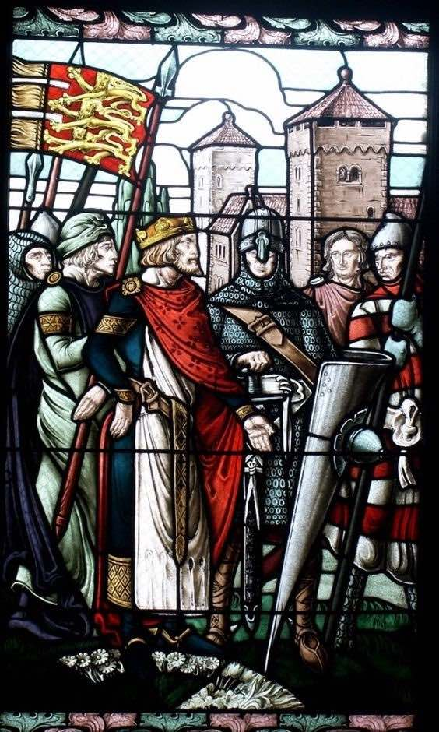
HISTORIA
DE LA
IGLESIA
DE
ÚBEDA
(apuntes)
ORÍGENES
Y
EDAD MEDIA
1ª parte
HACER CLIC

Slide 2
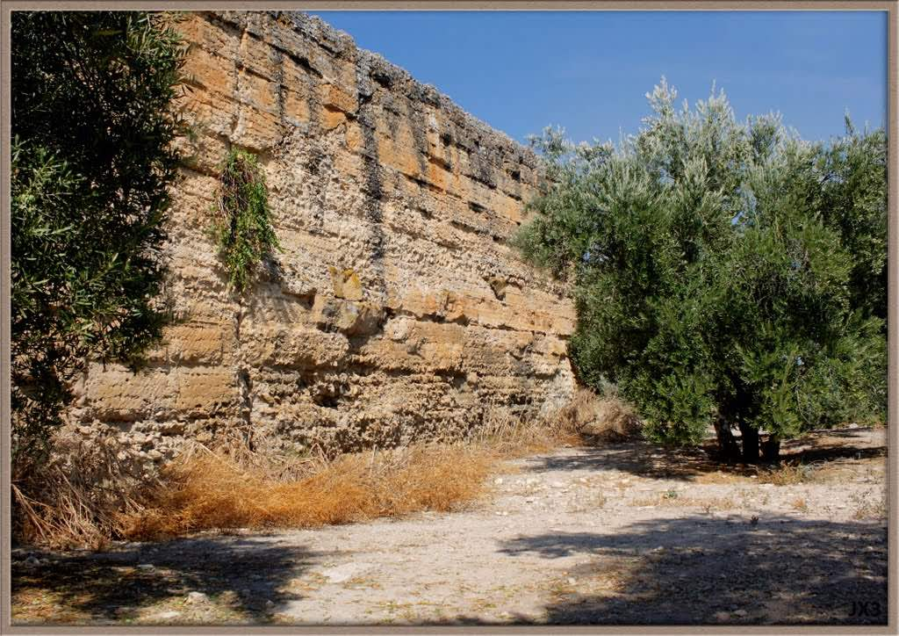
A unos 20 klm de nuestra ciudad, al sur,
junto al Guadalquivir, frente a la
desembocadura del rio Jandulilla se elevan
las ruinas de una población antigua:
Úbeda la Vieja: Bétula, también Salaria.
Los restos muestran un asentamiento íbero
y la existencia de una floreciente y rica ciudad romana.
Era una de las pocas ciudades con el privilegio
de acuñar moneda en todo el sur peninsular.
Por su situación estratégica, vía de Cartago Nova
a las minas de Cástulo, tuvo siempre
un carácter eminentemente militar,
habiéndose celebrado en sus inmediaciones,
la batalla decisiva en favor de Roma,
Baécula (208 a.C) en el cerro de “Las Albahacas”.
ÚBEDA LA VIEJA
(BÉTULA= SALARIA)

Slide 3
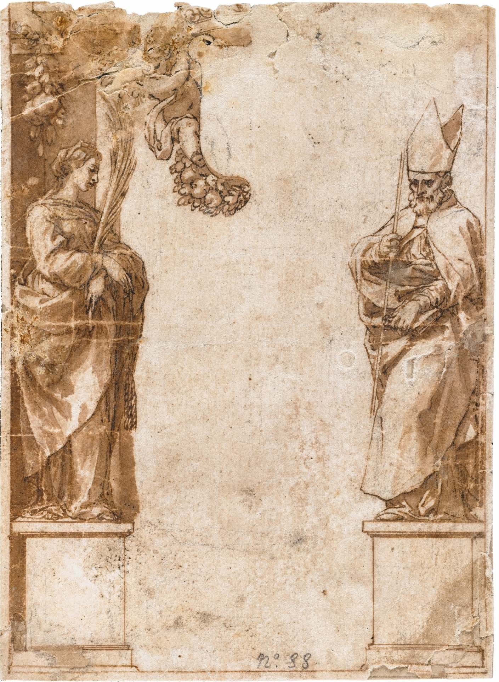
Según una piadosa tradición,
de comienzos de la edad media,
el origen de las comunidades cristianas
de Andalucía Oriental, está vinculado
a la leyenda de los siete Varones,
enviados por los Apóstoles
para evangelizar Hispania,
desembarcando en Cartagena
y poniendo como punto inicial
de su apostolado Guadix:
Torcuato, Tesifonte, Indalecio, Segundo
Eufrasio, Cecilio y Hesiquio o Isicio.
San Eufrasio anunciaría el Evangelio
en Iliturgi (Andújar),
por eso es el Patrón de toda la Diócesis.
SAN EUFRASIO

Slide 4
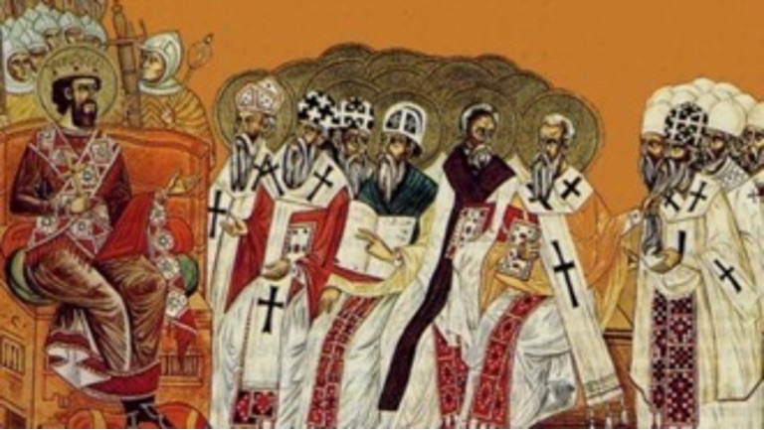
EL CONCILIO DE ELVIRA (Granada)
celebrado alrededor del año 300-324,
nos ofrece los primeros datos fiables de la presencia del cristianismo en nuestra Diócesis.
De las 37 sedes representadas por sus obispos o presbíteros 28 correspondían a Andalucía,
y 6 de ellas a la provincia de Jaén: 3 Obipos:
Pardo, Episcopus Mentesanus (de La Guardia);
Camerino, Episcopus Tuccitanus (de Martos);
Secundino, Episcopus Castulonensis (de Cástulo);
Y 5 presbíteros: Mauro, de Illiturgi;
Tito, de Noalejo; Eucario, de Illiberis;
León, de Martos; y Terrino, de Cástulo.
EL CONCILIO DE ELVIRA
(Granada)
año 300-324,

Slide 5
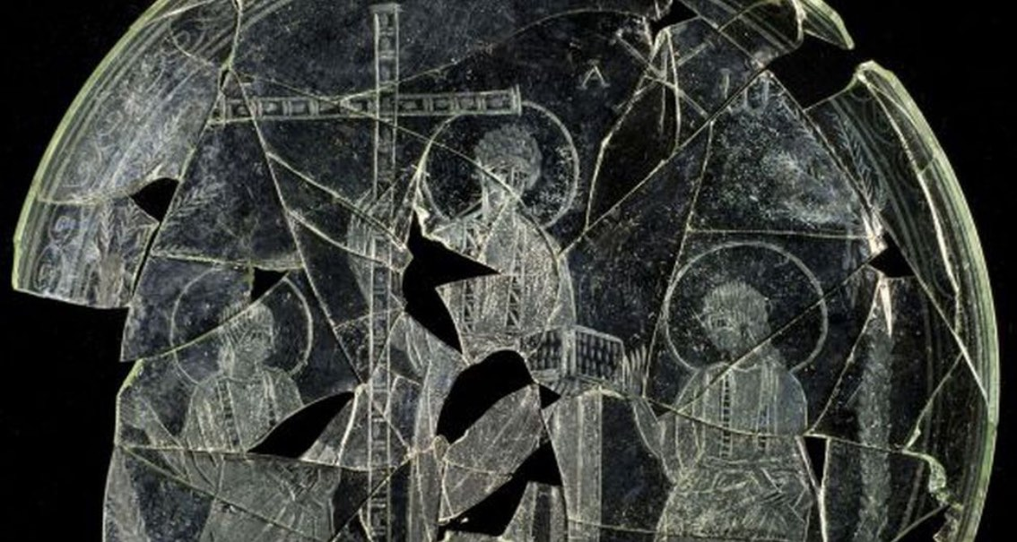
ELVIRA fue el primer concilio que se celebró en la Hispania Bætica en el primer tercio del s. IV,
a instancia de Osio de Córdoba,
y presidido por Félix de Acci ( Guadix),
para restaurar la disciplina de la Iglesia,
ante el peligro de nuevas persecuciones.
En sus 81 cánones, todos disciplinares,
se encuentra la ley eclesiástica más antigua concerniente al celibato del clero,
la institución de las vírgenes consagradas referencias al uso de imágenes,
a las relaciones con paganos, judíos y herejes,
y muchas otras, relativas a temas como
matrimonio, bautismo, ayuno, excomunión, enterramiento, usura, vigilias, o cumplimiento
de la obligación de asistir a misa.
PATENA DE VIDRIO
Siglo IV
CÁSTULO

Slide 6
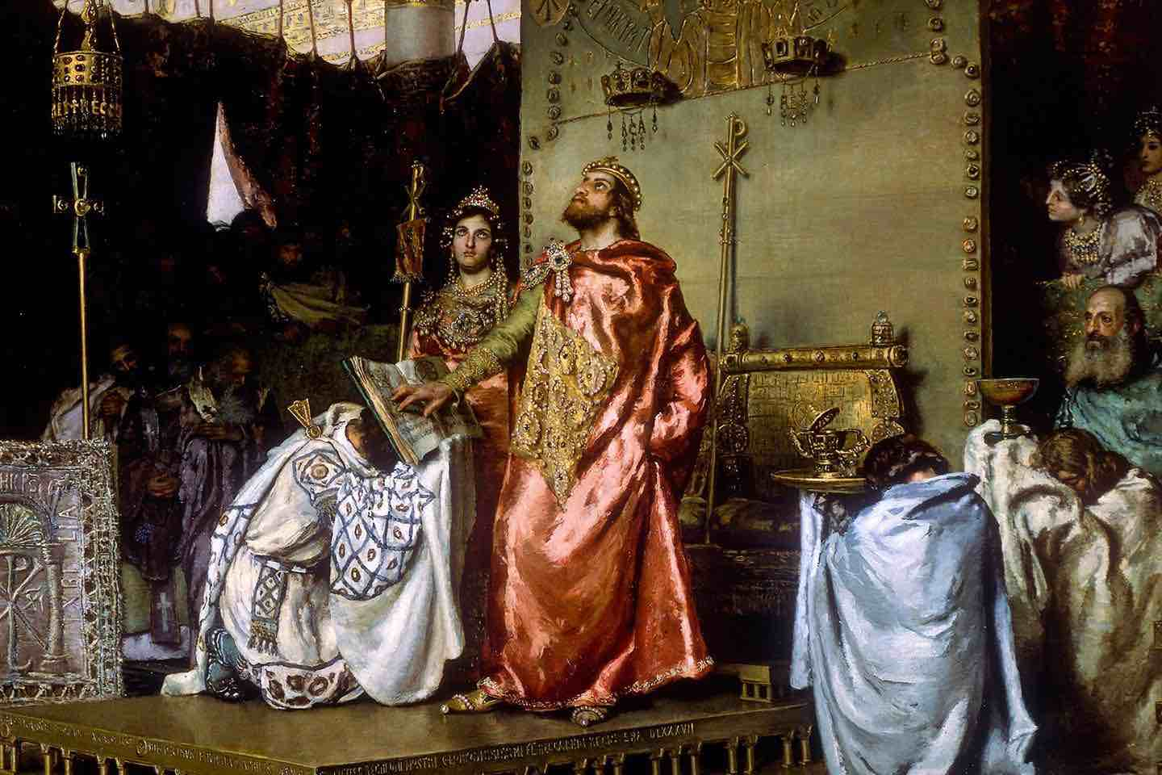
También en la España Visigoda
hay constancia de Sedes episcopales
representadas por obispos giennenses
en los diferentes concilios de Toledo
desde 589 al 675:
Martos, Cástulo, Baeza,
La Guardia, Iliturgi, etc…
***
La organización de varias sedes episcopales
se mantuvo durante un primer período
de la dominación musulmana
hasta la llegada de los almohades
que supone la práctica desaparición
del cristianismo en la zona dominada por ellos.
JURA DE
RECAREDO:
AÑO 589

Slide 7
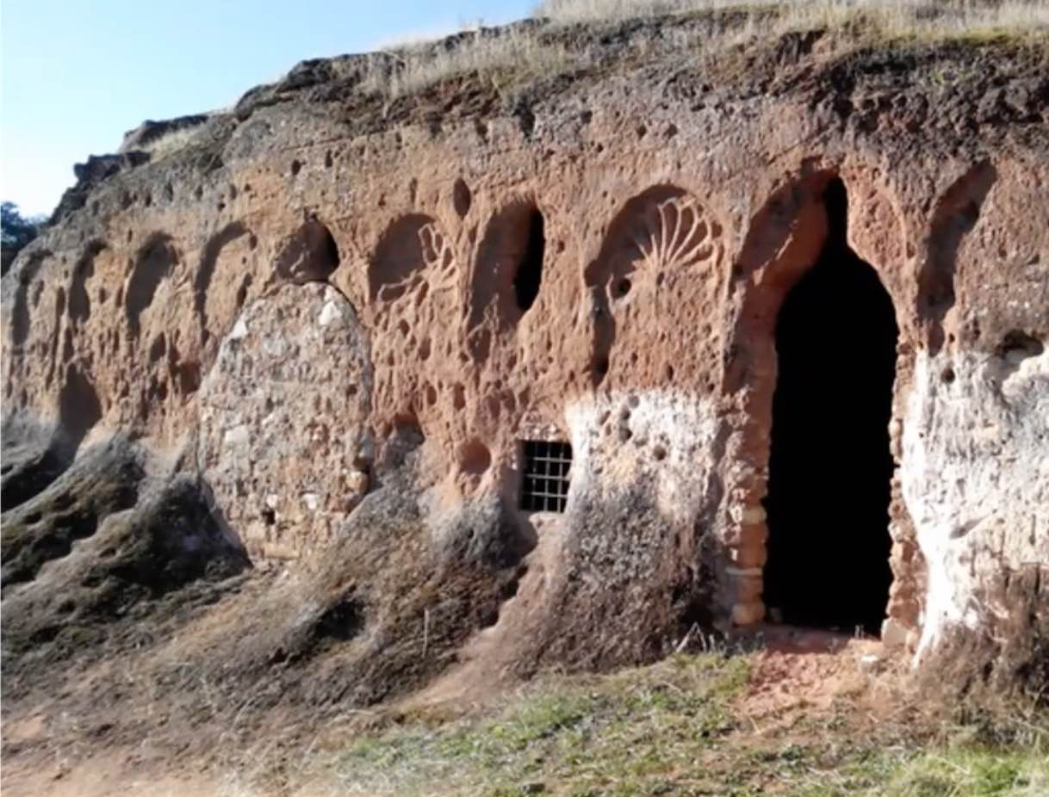
Un testimonio de la presencia
del cristianismo en nuestra comarca
durante la época mozárabe (S. IX)
es el monasterio rupestre
de Valdecanales,
cerca del Santuario
de Guadalupe.
En él, se pueden observar
varias cámaras irregulares,
excavadas en una pared vertical.
La cueva mayor es la central,
utilizada como oratorio.
Las otras dos más pequeñas
hacían de baptisterio y residencia.
VALDECALES
TÉRMINO
DE RUS

Slide 8
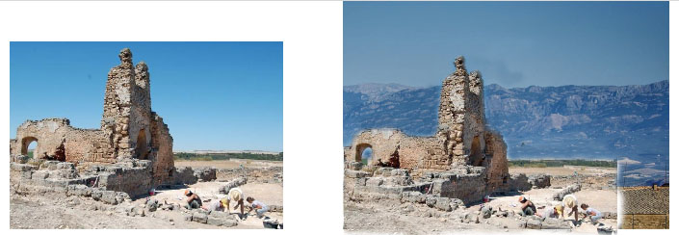
Existe una gran polémica sobre el origen
y antigüedad de la ciudad de Úbeda
en el actual emplazamiento.
Los yacimientos arqueológicos encontrados
se remontan a la época del Argar,
esto muestra la antigüedad de su existencia
y sin duda la presencia de íberos,
cartagineses (torre de Ibiut) y romanos.
En época visigoda, la población ocuparía
la parte más al sur del actual núcleo urbano.
Es más que probable que ya tuvieran los visigodos una fortaleza en la zona del Alcázar.
EN
BUSCA
DEL
PASADO

Slide 9
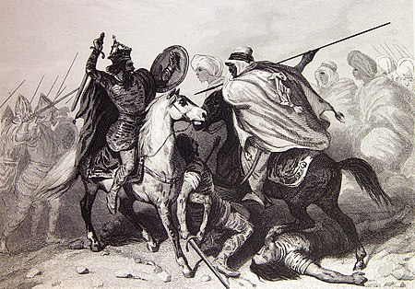
Tradicionalmente
se ha venido admitiendo
la teoría de que Úbeda
fue fundada por los árabes,
hecho desmentido por los hallazgos
de épocas anteriores,
de lo que no cabe duda es que
en la época musulmana
se le daría un impulso decisivo.
En el año 711 los árabes invaden España
llegando hasta Úbeda tomándola a saco.
No pudieron abrir sus puertas sus moradores
al enemigo, como se ha dicho, ya que
en aquel entonces la villa no estaba fortificada.
AÑO 711
INVASIÓN ÁRABE

Slide 10
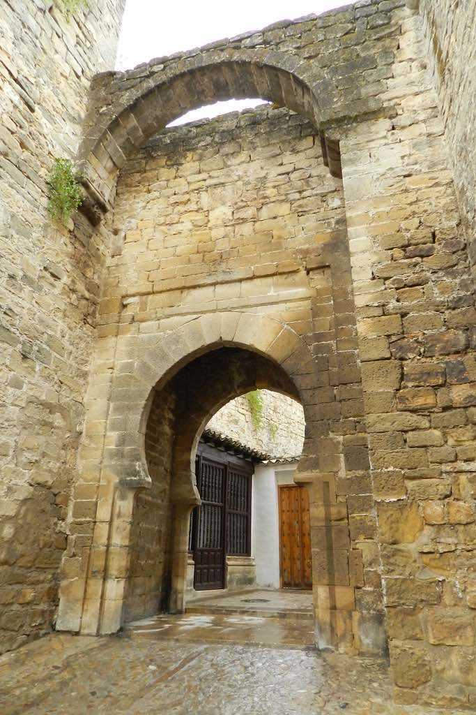
Hacia el año 852 se mandó amurallar
Úbeda y Baeza para defenderla
de los mozárabes sublevados.
También se construyen el Alcázar y la Aljama
Con la llegada de Abderramán III (890-961),
y tras superar una etapa de luchas internas
comenzó un periodo de prosperidad y de desarrollo
con notable crecimiento de la población.
También se realizaron
las grandes fortificaciones defensivas.
Úbeda dejo de ser aldea
y se convirtió en una gran urbe
en la que la cultura y las costumbres árabes
se fueron imponiendo con el paso del tiempo.
PUERTA
DEL LOSAL

Slide 11
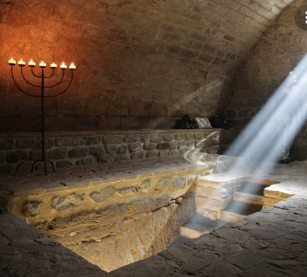
Los Musulmanes
respetaron al principio
tanto a los cristianos
como los cultos de los judíos,
que tenían su principal sinagoga
en la actual plaza de los Carbajales.
En toda esta zona cercana al Alcázar,
se conservan abundantes testimonios
iconográficos de su presencia, como
manifiesta la llamada “Sinagoga del Agua”
en la calle Roque Rojas.
La judería de Úbeda pasaba por ser
una de las más importantes
en la época de los godos.
SINAGOGA
DEL
AGUA

Slide 12
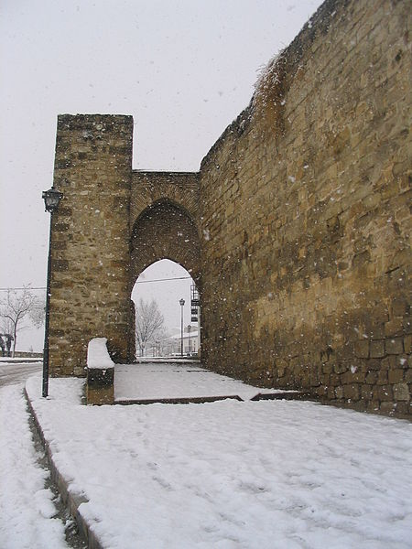
De la tolerancia de la primera época,
en que se permitían a los cristianos
disfrutar de sus propiedades
y también de sus cultos,
se pasó a una mayor rigidez
en contra de ellos,
por lo que muchos emigraron,
quedando concentrados los mozárabes
en las parroquias de extramuros,
san Millán y las dos Sanjuanes,
viendo como los Musulmanes
convertían en mezquitas,
los antiguos templos cristianos
existentes en la ciudad.
PUERTA
DE
SANTA LUCÍA

Slide 13
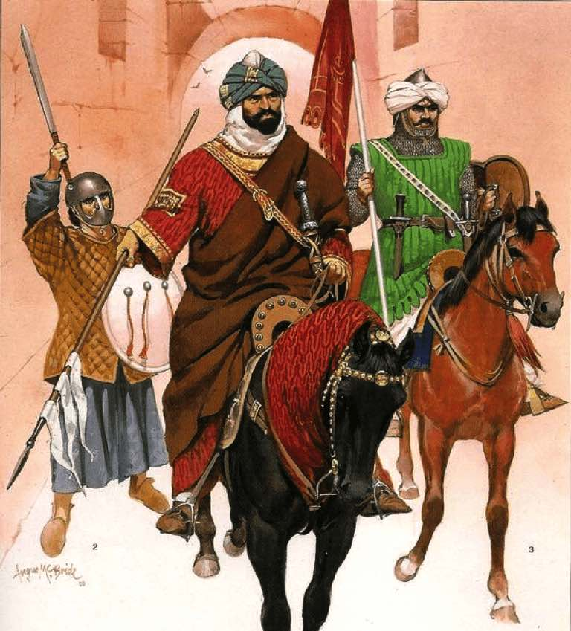
AÑO 1090 LOS ALMORÁVIDES
Su llegada supuso un nuevo retroceso cultural
y una época de persecución y fanatismo,
propiciando la emigración de los mozárabes
y un cambio significativo de los judíos.
Imbuidos de un nuevo impulso religioso
“la guerra santa”, reconquistaron Al-Ándalus,
mejoraron las defensas y convirtieron a Úbeda
en uno de los reductos más inexpugnables.
El deterioro inicial se vería culminado
por la práctica desaparición de las estructuras
de la Iglesia con la llegada de los Almohades
mucho más radicales y fanáticos.
NUEVAS
INVASIONES

Slide 14
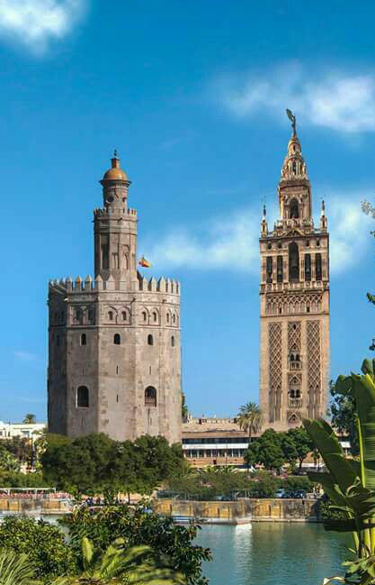
AÑO 1146 LOS ALMOHADES (ALGECIRAS)
Los Almohades conquistan gran parte de Al-Ándalus, exterminando a nobles y mozárabes también a los judíos. El Obispo de Sevilla huye refugiándose en Baeza.
1153: El poderío almohade se extendía con gran fuerza. El pendón de los almohades se enseñoreó para más afrenta de los cristianos en muchas ciudades, cuyas disputas internas desolaban la patria.
Y es que las guerras de la “Reconquista”,
no fueron sólo de religión, sino también políticas,
donde el interés personal se sobreponía
al proyecto común de la defensa de la fe.
Arquitectura
ALMOHADE

Slide 15
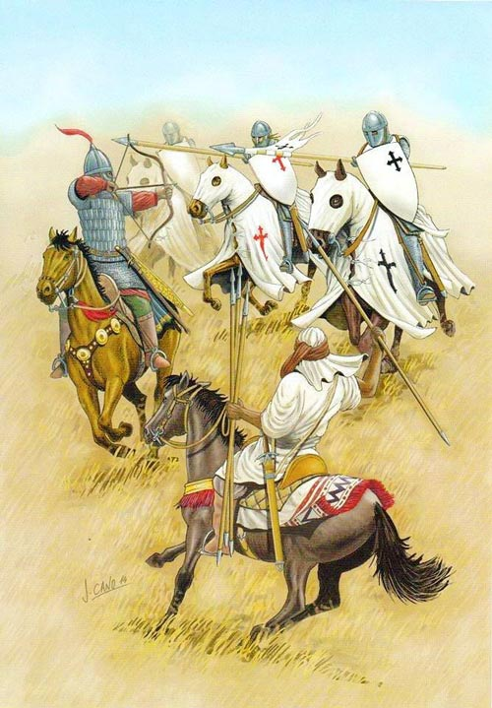
1147: Entretanto los cristianos con Alfonso VII de Castilla, conquistan Baeza y toda la comarca:
Baños, Bailen, Cástulo, Escuderos, Giribaile,
donde aún pervivían numerosos mozárabes (30%). 1150: Sitió por segunda vez la ciudad de Jaén sin conseguir su conquista. Por el mismo tiempo, entre 1168 -1185: Los caballeros de Calatrava comenzaban a instalar pequeños oratorios marianos en los lugares y castillos de Sierra Morena ganados durante aquellos años a los almohades.
El manto que se estaba desgarrando por un extremo comenzaba a coserse de nuevo por el otro.
Úbeda, como otras ciudades de la provincia,
sufrió la ruina y la destrucción varias veces.
Reacción
de los
Cristianos

Slide 16
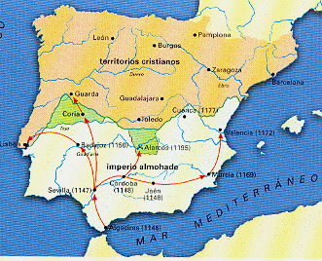
1211.- Para poner coto a estos desmanes
el nuevo Emir de Marruecos, desembarca
en Algeciras con un ejército de 200000 soldados
y 300000 voluntarios.
La defensa valerosa de Salvatierra por parte de los calatravos, retuvo durante meses a tan numeroso contingente, ocasionando numerosísimas muertes
y gran desaliento entre los almohades
por la falta alimentos y la llegada del invierno.
Esta detención permitió a los cristianos
limar sus diferencias, unir sus fuerzas, teniendo tiempo
para recibir ayudas de los países europeos por la proclamación de la Cruzada de Inocencio VIII.
FRENO
A LA
INVASIÓN

Slide 17
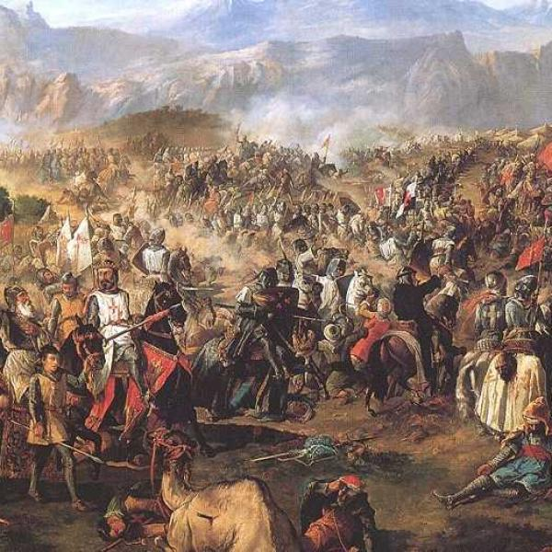
Los ejércitos cristianos,
imbuidos de un espíritu de exaltación
y de “cruzada”, tratan de impedir
el dominio musulmán.
La batalla más decisiva tuvo lugar
el 16 de julio de 1212, en las Navas de Tolosa
con el éxito de Alfonso VIII,
y el arzobispo de Toledo
Rodrigo Ximénez de Rada…
Llamada por algunos la batalla de Úbeda,
debido al gran contingente de soldados ubetenses
que participaron en las filas musulmanas,
convirtiéndose en refugio
para los perdedores.
Año 1212
BATALLA
NAVAS DE TOLOSA

Slide 18
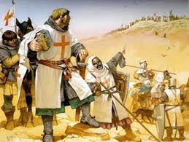
Tras la victoria de las Navas, era esencial
para los cristianos tomar Baeza y Úbeda,
llaves del valle del Guadalquivir.
Se reconcentraron los moros en Úbeda,
por su mayor seguridad, debida a sus imponentes murallas que incluían una torre albarrana
octogonal al norte.
Alfonso VIII y los caballeros del Temple entraron
en la ciudad e hicieron una gran mortandad.
Siguió conquistando
todas las capitales de Andalucía,
reduciendo el poder de los almohades.
EXPANSIÓN
CRISTIANA

Slide 19
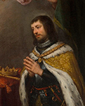
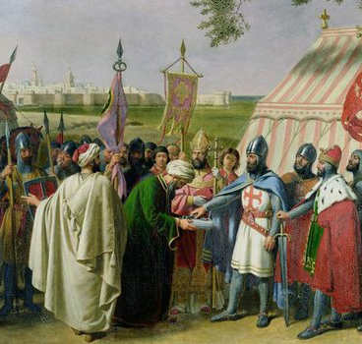
Tras la Batalla de las Navas 1212,
Úbeda fue juntamente con Baeza varias veces
asediada y conquistada
hasta que definitivamente en 1233,
con Fernando III el Santo, prototipo del perfecto
rey medieval: cristiano, guerrero, diplomático
y buen gobernante, pasó a manos cristianas.
Iniciado el asedio a primeros de junio duró,
según la tradición, hasta el 29 de septiembre,
día de S. Miguel, que se convertiría en Patrón.
Las huestes del Rey penetraron por la puerta
de Baeza, situada al inicio de la calle Mesones, atravesaron la ciudad y llegaron a la mezquita
Aljama que convirtieron en templo cristiano
dedicado a la Santísima Virgen.
29 Septiembre 1233

Slide 20
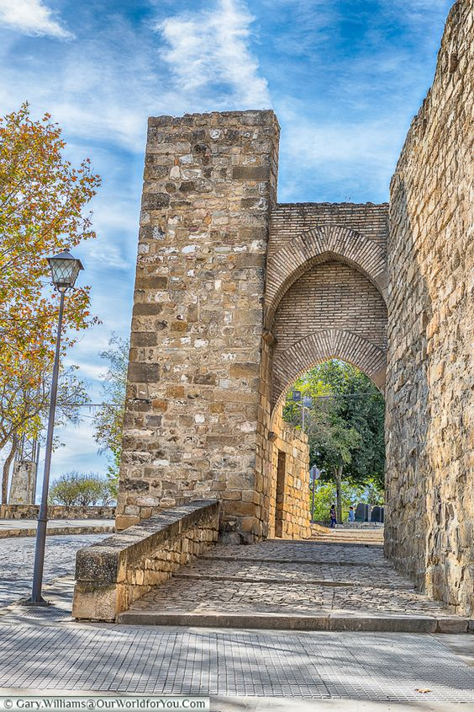
Un hecho destacable es que la toma de Úbeda
se realizó mediante capitulación,
evitando una nueva matanza y posibilitando
la coexistencia de distintas etnias
que formaban una población de varias culturas
(árabe, judía y cristiana).
Durante casi tres siglos Úbeda fue población
fronteriza con el reino de Granada.
Para favorecer la fijación de una población
permanente, formada por castellanos
y navarro-aragoneses en circunstancias tan adversas,
se le colma de privilegios.
Así Úbeda llegó a ser una de las cuatro “ciudades
Mayores” de la Andalucía reconquistada
ÚBEDA
CIUDAD
FRONTERIZA

Slide 21
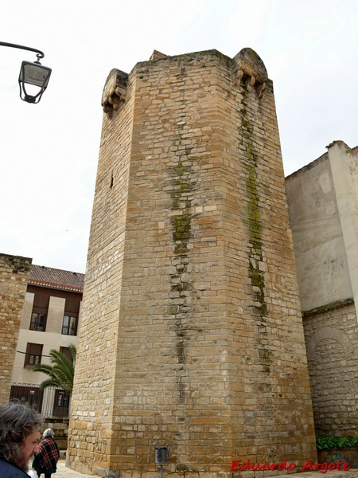
Los nuevos conquistadores
se establecieron en el entorno del Alcázar, concediéndoseles por el Rey
los privilegios del Fuero de Cuenca.
Sobre ellos pesaba la responsabilidad
de mantener en buen estado las murallas,
pieza vital en la seguridad, y de acudir
a combate siempre que el rey les necesitara.
Entre los 300 infantones a los que
se les facilita viviendas y tierras
aparecen apellidos como
Cobos, Molina, Gil, De la Cueva, etc..
que serán esenciales
en la trama de nuestra historia.
CIUDAD
DE
HIJOSDALGOS

Slide 22
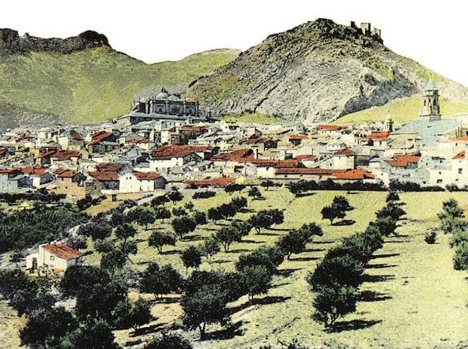
Con la conquista de Jaén, (1246)
la sede episcopal pasa de Baeza
a la nueva capital.
Esta situación fronteriza en primera fila,
marcó la vida y el devenir de los cristianos,
repobladores de las nuevas tierras
y de sus autoridades, siendo continuas
las razias y enfrentamientos, en ambas direcciones:
destrozo de campos, robos de ganados
y hacer prisioneros.
No obstante la lucha contra los nazaríes
de Granada acompañada de continuas
batallas, secuestros y motines
era para los cristianos una cruzada
en defensa de su fe.
JAÉN
DIOCESIS
DE FRONTERA

Slide 23
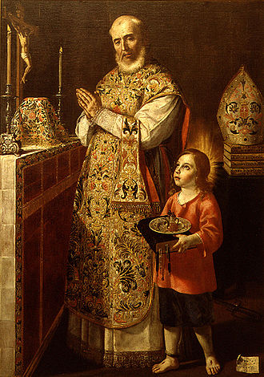
Es digno de admiración el ejemplo de San Pedro Pascual, hijo de cristianos mozárabes, nacido en Valencia 1227
y obispo de Jaén, desde 1296.
Como pastor movido por el celo se arriesgó más allá
de los recintos amurallados, y sorprendido
por los nazaríes, (cerca de Cambil) fue conducido, juntamente con varios canónigos, preso hasta Granada, pidiendo para su rescate una cantidad
muy considerable, 5.000 doblas de oro.
Conseguida la cantidad y una vez en sus manos
prefirió con ella la liberación de unas mujeres
con niños que habían sido capturadas.
Él murió en Granada, decapitado 6-XII-1300,
dando ejemplo a los otros cautivos.
Sus restos se pueden venerar en la catedral de Baeza.
SAN PEDRO PASCUAL
Mercedario Mártir
2-XII -1300

Slide 24
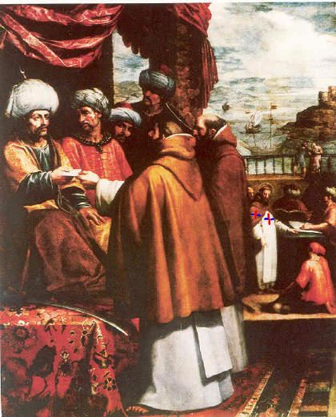
PRESENCIA DE RELIGIOSOS EN ÚBEDA
La presencia de los Trinitarios está atestiguada desde el principio, siendo digno de admiración su dedicación a los enfermos tanto cristianos como moros en circunstancias difíciles como la peste que azotó la comarca.
En 1250 Fernando III les asignó rentas suficientes para construir un convento junto a una ermita
dedicada a S. Sebastián, por la Torre Nueva.
Cuando en 1368, las huestes moras, al servicio
de Pedro I de Castilla asaltan la ciudad,
el convento de los Trinitarios es incendiado,
y a pesar de intentar Pero Gil contener a los moros,
49 religiosos murieron, y 9 cautivos a Granada.
Enrique II reedifica el convento y vuelven los Trinitarios.
TRINITARIOS

Slide 25
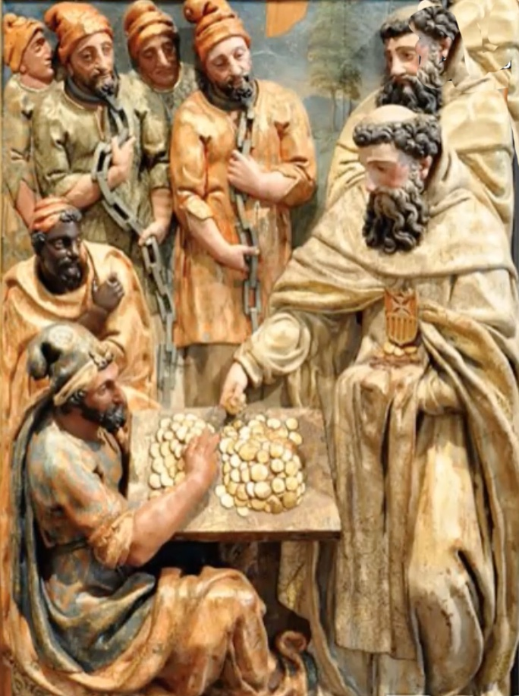
CONVENTO DE LA MERCED
Fue fundado en el S. XIII por los Caballeros Mercedarios, que acompañaron al rey Fernando III
en la conquista de Úbeda.
Algunas fuentes datan la fundación en 1297,
siendo Obispo Fray Pedro Pascual, valenciano,
religioso de esta orden que moriría mártir en 1300.
El emplazamiento de la Merced estaba
cerca de S. Millán. Quedan del convento, unos muros, parte de la huerta y una portada en ruinas.
Comenzó a venerarse en ella la imagen
antiquísima de Ntra Sra de la Soledad,
traída de la Cruz de Herrera
y trasladada posteriormente a S. Millán.
MERCEDARIOS

Slide 26
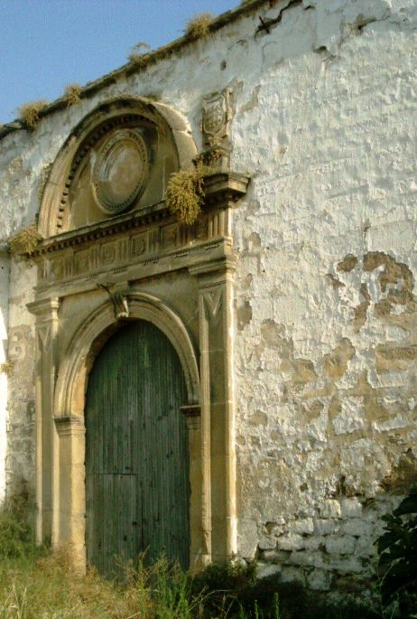
FRANCISCANOS
El convento San Francisco
fundado por S. Fernando III fue sin duda el más importante de la ciudad.
Levantado en el Altozano,
al final del Arroyo de la Cava,
a escasa distancia del recinto amurallado.
Tenía un templo y dos claustros
con capillas pertenecientes
a las más importantes familias ubetenses.
En este convento se custodiaba el archivo
de la ciudad desde su fundación y se
celebraban algunas reuniones del Concejo.
Acogió desde el principio una gran comunidad.
También sufrió la razia de Pero Gil en 1368.
FRANCISCANOS

Slide 27
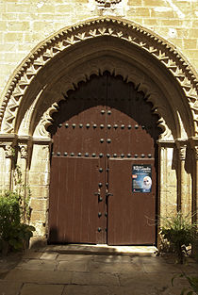
RELIGIOSAS CLARISAS
Santa Clara es el primer convento de monjas
que hubo en Úbeda después de la Reconquista.
Un documento fechado en Úbeda a
“martes, doce días de septiembre de 1290”,
testimonia su existencia.
La Reina Isabel la Católica se hospedó en él,
el 5 de noviembre de 1489, cuando se dirigía a Baza.
Las religiosas de Santa Clara disfrutaron en todo
tiempo de privilegios, gracias y mercedes,
ya que muchas familias ilustres de Úbeda
tuvieron en este Convento, religiosas profesas.
La portada de acceso al interior de la iglesia,
es muy notable, decorada con puntas de diamante;
pueden apreciarse en ella reminiscencias mudéjares.
CONVENTO
SANTA CLARA
CLARISAS

Slide 28

LOS SEÑORES DE LA GUERRA
Toda la Edad Media está llena de luchas
contra los moros y de los nobles entre sí.
Es el telón de fondo en un escenario
con demasiada frecuencia lleno de sangre
que hizo describir a la ciudad de Úbeda,
en boca de la reina Isabel, como
“vaso de oro lleno de ponzoña”,
mandando destruir las defensas del Alcázar.
Pero también tiempo de gestas de valentía
y grandeza que mereció para Úbeda el título de
“Muy Noble y Muy Leal Ciudad”,
quedando su escudo jalonado con la Corona Real
y 12 Leones de plata, que representan a los
12 bravos ubetenses en el cerco de Algeciras.
ÚBEDA
ESCUDO
DE LA CIUDAD

Slide 29
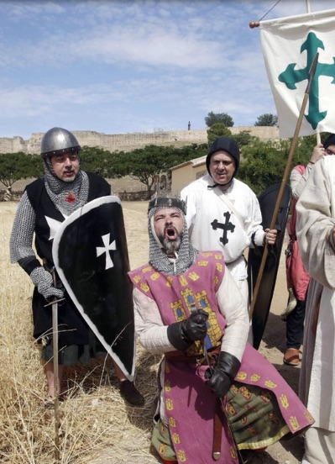
El fuero de Úbeda habla de una
clase aristocrática dominante,
los llamados caballeros,
“señores de la guerra”.
Siendo grandes propietarios
están libres de impuestos,
siendo su única obligación,
cuidar la muralla
y salir con sus caballos y servidores,
en defensa del rey en momentos de conflicto.
De esta función nacería luego el derecho a gobernar,
siendo elegidos jueces o alcaldes cada año,
el primer domingo después de S. Miguel.
CABALLEROS:
SEÑORES
DE LA GUERRA

Slide 30
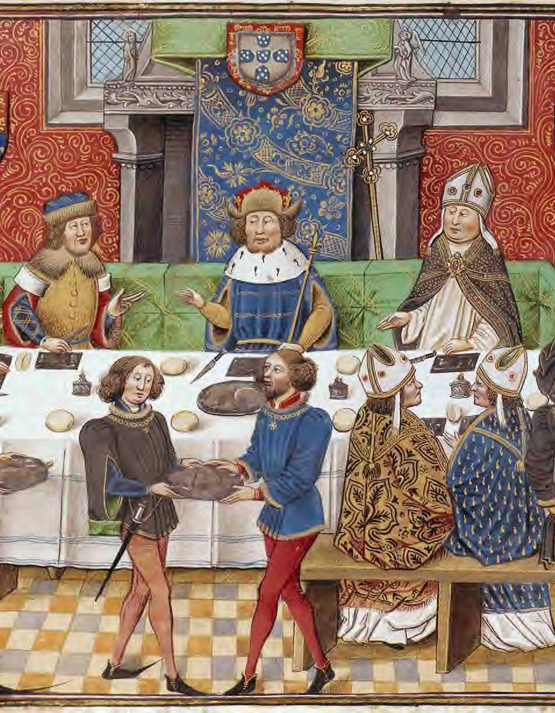
Otro sector privilegiado
era el alto clero,
perteneciente en su mayoría a la aristocracia,
que ocupaban las dignidades
al frente de las 11 parroquias (colaciones),
o como es el caso de Santa María
elevada a la categoría de Colegiata (1259),
con privilegios especiales.
Junto a ellos los altos cargos
de las fundaciones conventuales
predominando las de carácter militar,
los de la Merced, junto a S. Millán;
los Trinitarios Calzados,
(Convento de S. Sebastián)
los Franciscanos en el Altozano.
ARISTOCRACIA

Slide 31
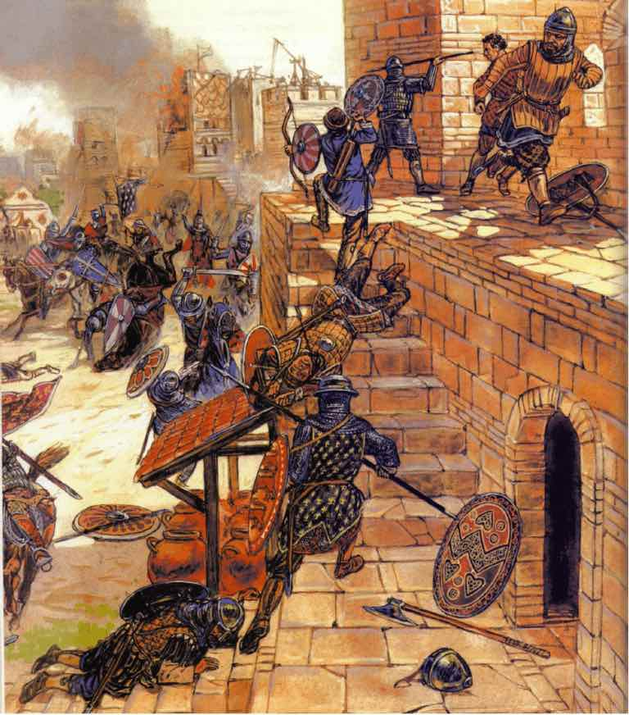
Junto a estos caballeros, tenían también
funciones militares los llamados “peones”,
mucho más numerosos.
Acudían a la guerra a pie,
al servicio de los caballeros,
la carencia de medios le impedía
tener cabalgadura para combatir.
Juntamente con los comerciantes
y artesanos constituían la base del pueblo,
obligados a trabajar y servir a los “señores”
y sobre todo a pagar los impuestos:
pecheros o villanos.
En una escala aún inferior estaban los siervos
y esclavos en su mayoría de origen musulmán.
PEONES
Y
VILLANOS

Slide 32
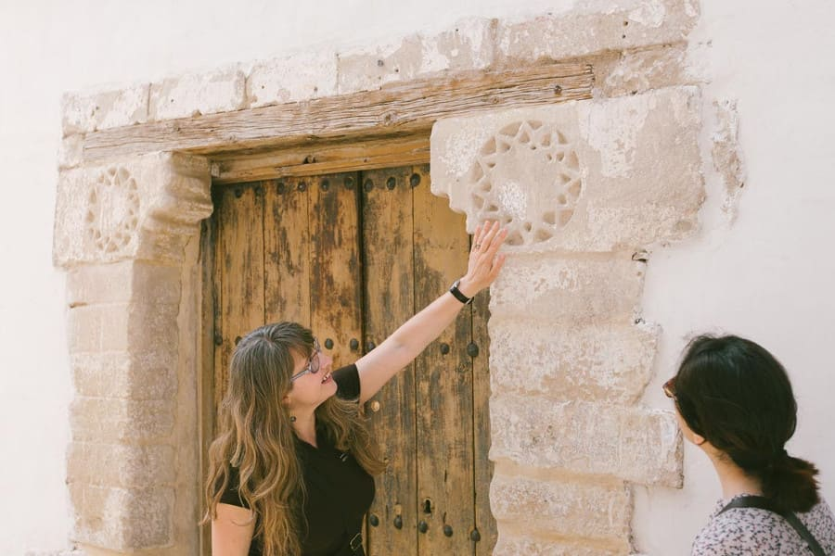
Como minoría étnica y religiosa
que convivían tanto con los musulmanes
como con los cristianos,
cumpliendo funciones sociales específicas
como la artesanía, el comercio y los préstamos,
los judíos formaron sus propias comunidades,
rigiéndose por sus propias leyes
y a veces viviendo en barrios separados.
Por desgracia también en Úbeda
en circunstancias sociales adversas
fueron víctima del rechazo
y de la persecución.
Años 1391- 1473
COMUNIDAD JUDÍA

Slide 33
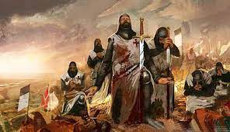
La conflictividad local aumentó
en los reinados siguientes debido
a la poca autoridad de los monarcas.
Los bandos de los Traperas y los Aranda
se enfrentaron por el dominio del Alcázar.
En 1439 se produjo una revuelta popular
para protestar contra los abusos de los nobles
ahora divididos entre los Cuevas y los Molina.
El abuso de los privilegiados hizo
que el pueblo se rebelase, a veces
de forma violenta contra ellos,
pagando con sus vidas
los principales protagonistas su rebelión.
ENFRENTAMIENTOS
FAMILIARES

Slide 34
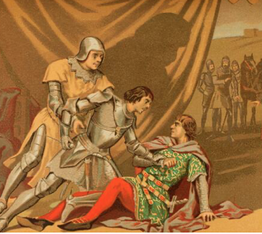
En otras ocasiones la política nacional,
provocaba la división y el enfrentamiento,
como es el caso de la guerra civil
por la sucesión en Castilla.
El año 1368, trajo la desgracia a la ciudad.
Pero Gil partidario de Pedro I busca ayuda
y con el ejercito del rey moro de Granada
ataca a la ciudad partidaria de Enrique Trastámara,
entrando a saco en conventos, palacios e iglesias,
destruyendo sobre todo S. Pablo,
e incendiando archivos parroquiales y municipales,
dejando un gran vacío acerca de nuestro pasado.
Como premio a su fidelidad, Enrique II le otorgó
a Úbeda el título oficial de “Ciudad”.
1368
AÑO FATÍDICO
SAQUEO
DE
PERO GIL

Slide 35
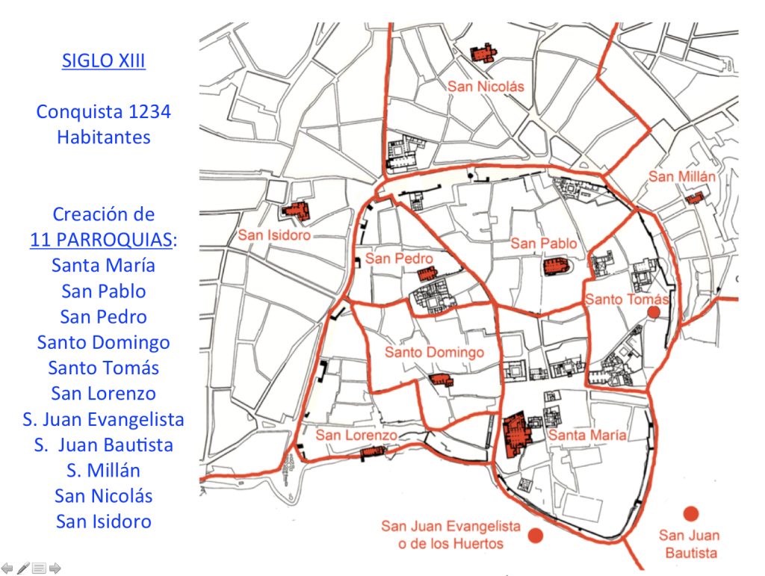

Slide 36
Tras la conquista cristiana de Úbeda en 1233
por las tropas de Fernando III el Santo, se procede
a la transformación de la ciudad musulmana.
Este proceso tiene una fuerte carga simbólica.
Todo nos hace pensar que algunas de las mezquitas de barrio,
incluyendo la aljama, debieron ser convertidas
desde un primer momento en iglesias parroquiales.
Otras, sin duda alguna, fueron creadas de nueva planta.
En los tiempos del obispo don Pascual (16 años después de la conquista de la ciudad), ya se citan estas iglesias, que por orden de dignidad son las siguientes: Santa María, San Pablo, San Pedro, Santo Domingo, Santo Tomás, San Lorenzo,
San Juan Evangelista, San Juan Bautista, San Millán, San Nicolás y San Isidoro.
De todas ellas, las seis primeras se ubicaban en el interior del perímetro amurallado, mientras que las restantes se diseminaban por sus arrabales.

Slide 37
Las once iglesias parroquiales, fundadas tras la conquista cristiana
de Úbeda, sufrirán distinta suerte durante los siguientes siglos.
La demarcación geográfica de las primeras parroquias
-aquellas que permanecieron intramuros-
supuso crear una superficie urbana bastante equilibrada
y sin posibilidad alguna de crecimiento.
Todo lo contrario ocurrió con las parroquias extramuros,
en donde se produjo un crecimiento asimétrico;
así, mientras algunas parroquias como San Juan Bautista
o San Juan Evangelista –los Sanjuanes–
tienden a perder su feligresía
por su escarpada ubicación entre las huertas,
otras como San Nicolás y San Isidoro, ya en el siglo XV,
llegan a agrupar tantos habitantes como el conjunto
de todas las restantes.

Slide 38
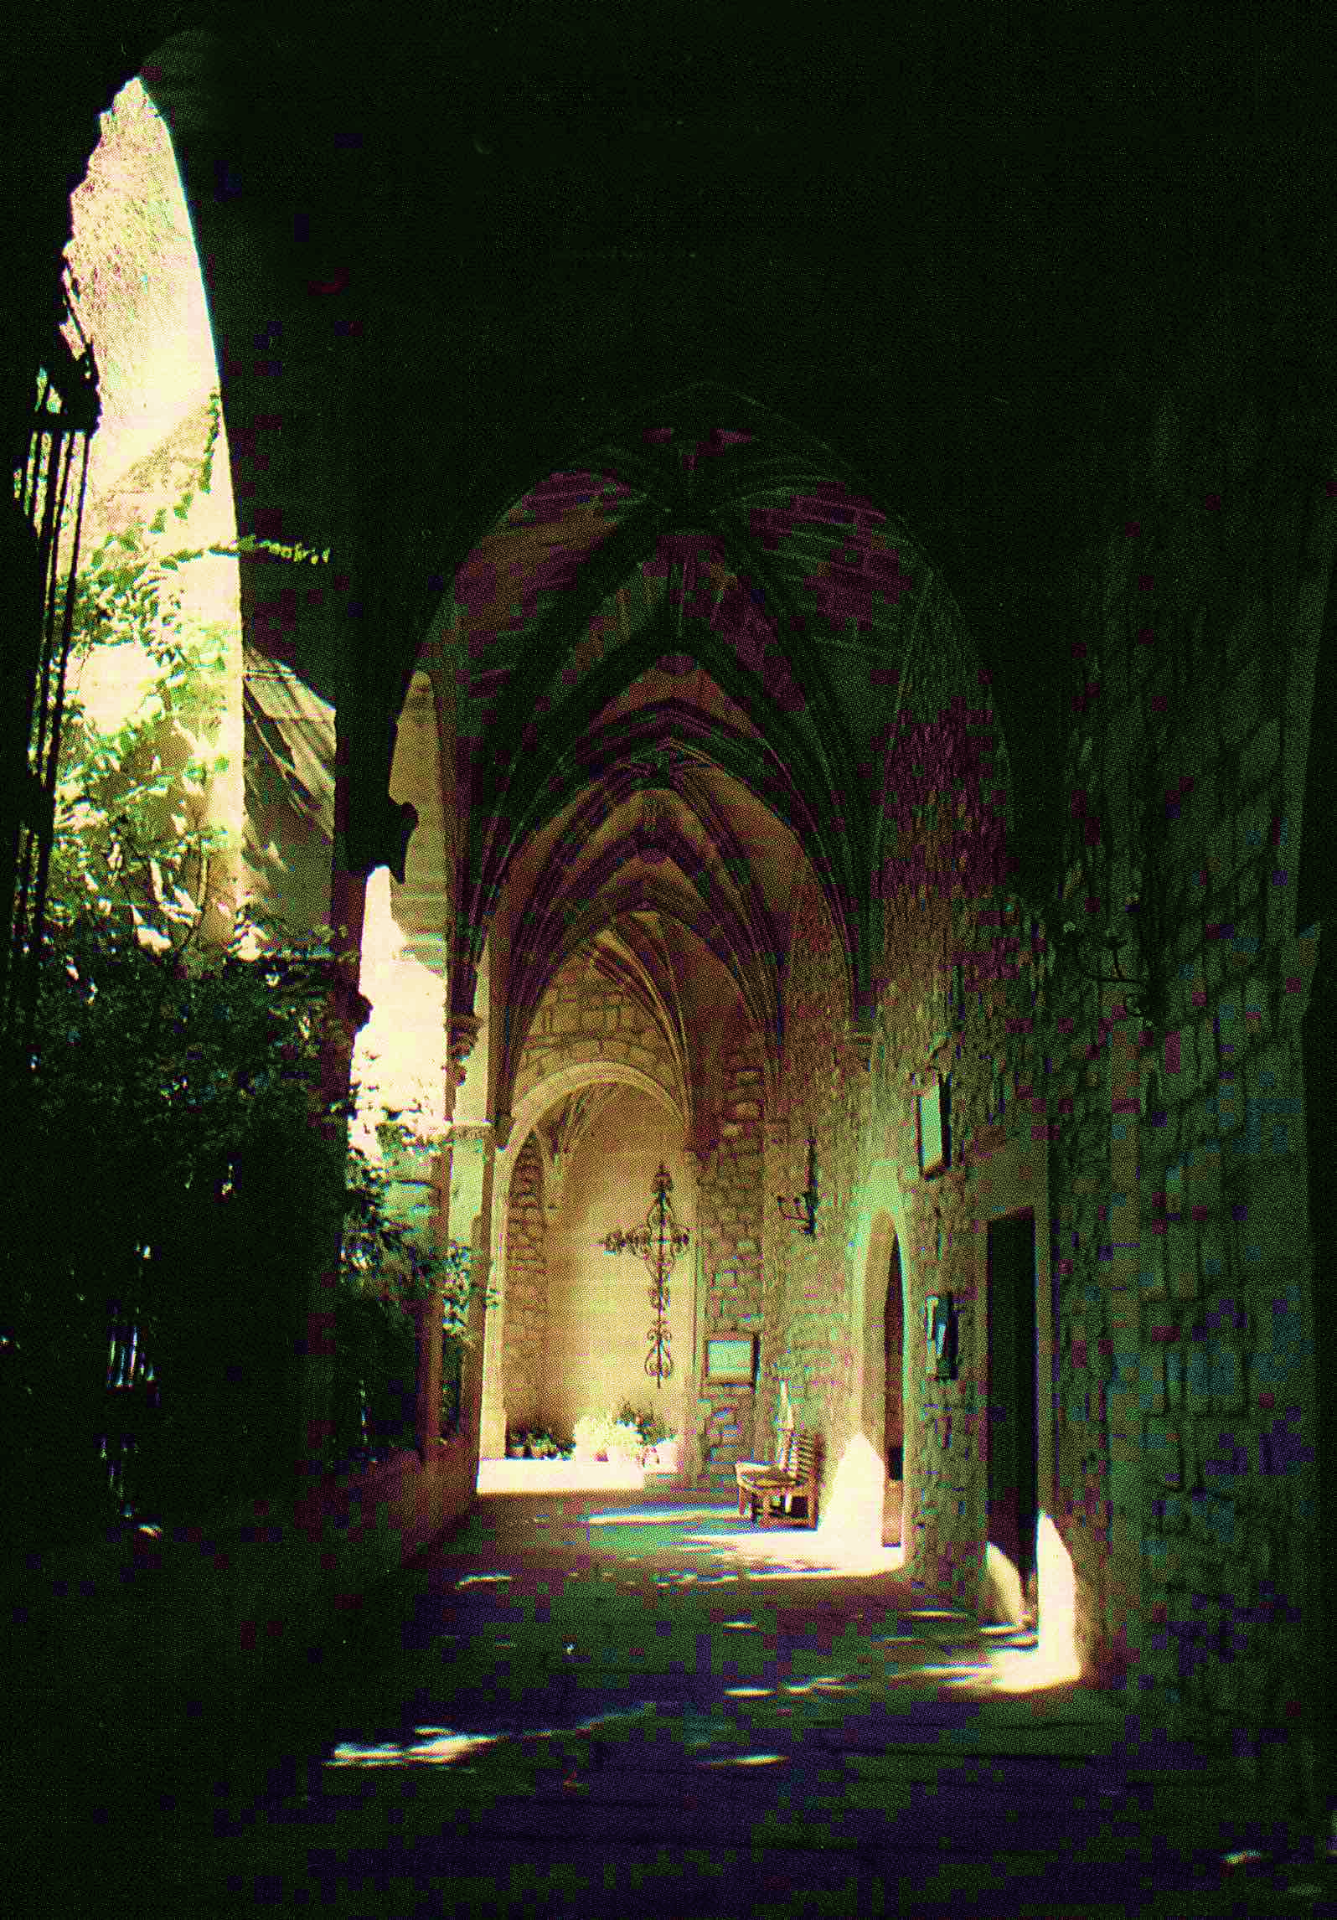
1.-IGLESIA DE SANTA MARÍA
Fue constituida en el momento de la reconquista por S. Fernando como Iglesia Principal dedicada a la Asunción de la Virgen, llamada también del Alcázar.
Está erigida donde estuvo en su tiempo
la Aljama, mezquita principal árabe.
De la edificación islámica queda una puerta que servía de comunicación entre el Alcázar y la Mezquita y un pequeño patio rodeado
por un claustro gótico de gran belleza,
verdadero remanso de paz que predispone
al encuentro con Dios.
Es sin duda uno de los templos ubetenses
que más transformaciones
y reconstrucciones ha sufrido.
1259
6 de junio
ERIGIDA COLEGIAL

Slide 39
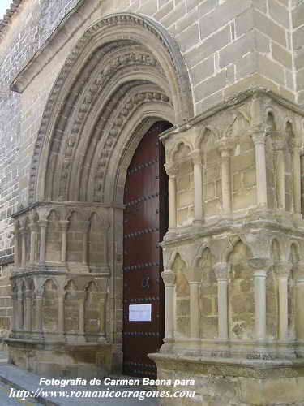
2.- IGLESIA DE SAN PABLO:
En el lugar de otra antigua mezquita,
admiramos hoy a San Pablo. La fundación
de esta iglesia puede darse como segura
a mediados del siglo XIII,
pudiendo también asegurarse, que la primitiva construcción fue puramente románica por
los restos que de ella subsisten: la Portada
del Poniente, llamada “de los Carpinteros”
y la configuración del ábside, año 1380.
Pero es sobre todo el gótico el que nos deja un muestrario variado desde la sencillez y austeridad
a la profusión de adornos y cresterías.
Sufrió más que ninguna otra, la destrucción
de los moros y Pero Gil en el año 1386.
PUERTA
DE LOS
CARPINTEROS

Slide 40
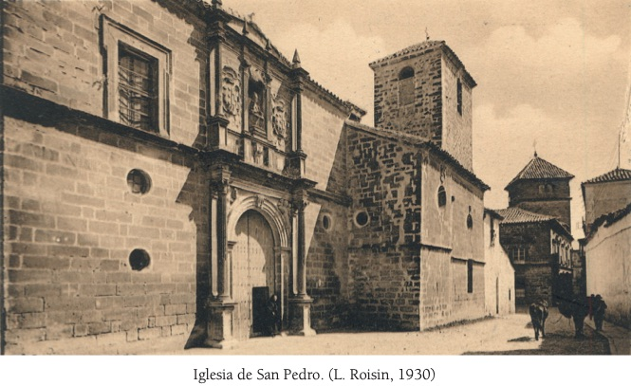
3.- IGLESIA DE SAN PEDRO
Es probable que en el sitio de la iglesia de San Pedro
se alzase primero un templo visigodo
que aún después de la invasión de los árabes,
continuaría durante cierto tiempo
bajo advocación cristiana.
Más tarde los musulmanes lo convirtieron en mezquita
y fue rescatado para el culto cristiano, después
de la reconquista, alrededor de 1240.
Se observan atisbos románicos en el ábside
y predominio ojival en el interior.
D. Rodrigo Ximénez de Rada, Arzobispo que
intervino en la reconquista, consiguió reservarla
bajo la jurisdicción de Toledo.
En ella estaba el Cristo de los Cuatro Clavos.
IGLESIA
DE
SAN PEDRO

Slide 41
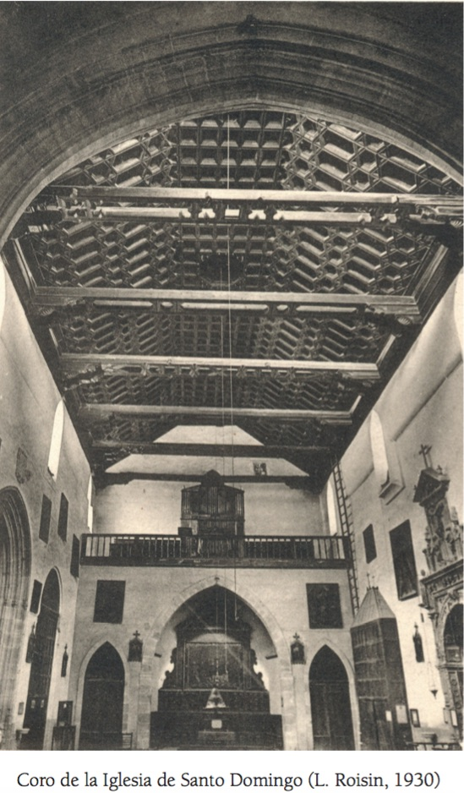
4.- IGLESIA DE SANTO DOMINGO
EL origen de este antiguo templo parroquial
nos remite a las últimas décadas del XIII.
La estructura de su fábrica, sin duda alguna reedificada con posterioridad, queda concebida dentro de postulados estilísticos de carácter gótico-mudéjar:
Única nave de salón, con cabecera poligonal,
destacada cubierta por bóveda de nervios
rematados en florón y capillas laterales
en su lado sur, entre contrafuertes.
La nave, tras el arco toral, está cubierta por un espléndido artesonado de alfaje, de «pares y nudillo»; tramo central decorado con casetones y laterales de lacería mudéjar, sujetado por magníficas tirantas.
IGLESIA DE
SANTO DOMINGO

Slide 42
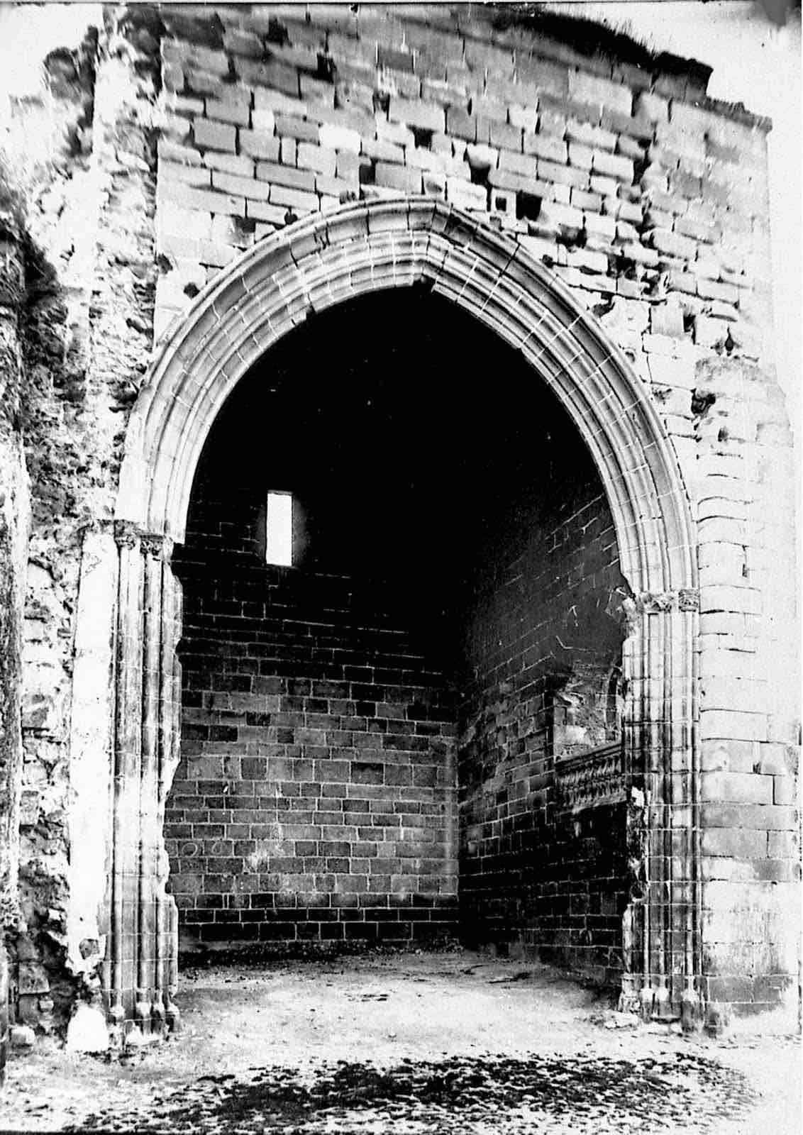
5.- IGLESIA DE SANTO TOMÁS
Antes de tener esta advocación, fue seguramente
una de las mezquitas principales de Úbeda
y muchos moros notables estaban asentados
en su demarcación, sobre la muralla
al norte del Alcázar.
Convertida al culto cristiano, las familias
de los nobles hijosdalgo que ocuparon
sus casonas, favorecieron este templo,
Cuevas, Ortega, Trillo etc.
Con el tiempo D. Francisco de los Cobos
mandaría construir la capilla de la Concepción
para enterramiento de su familia.
IGLESIA DE
SANTO TOMÁS
CANTUARIENSE

Slide 43
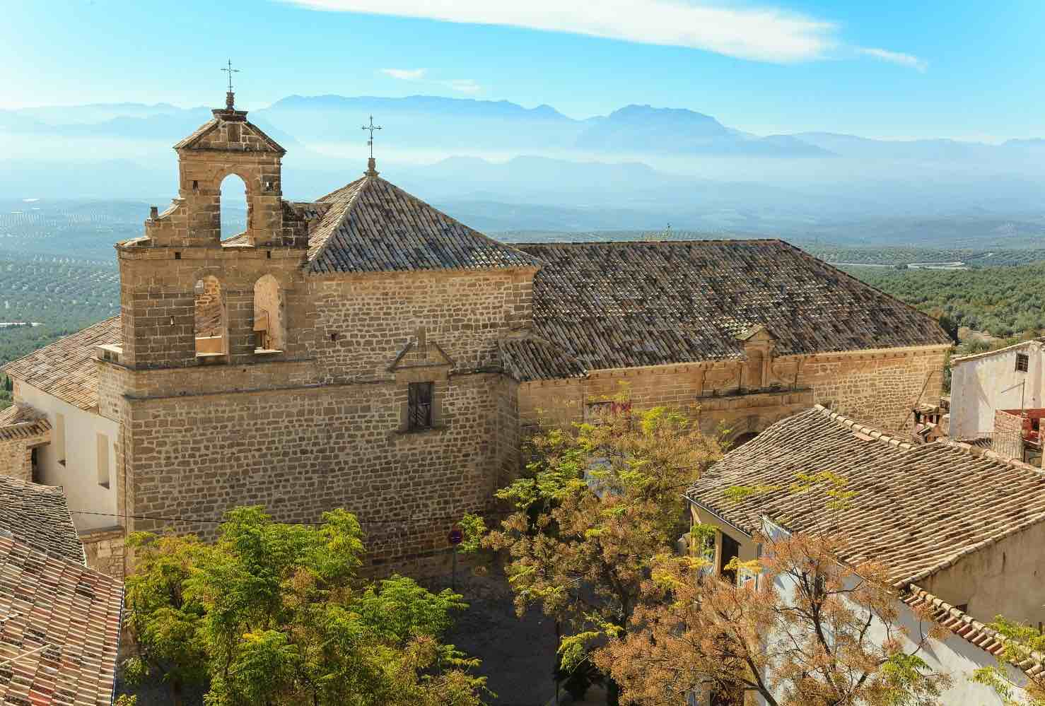
6.- SAN LORENZO
Esta humilde iglesia es otra de las parroquias que los conquistadores cristianos dedicaron al culto
cuando tomaron posesión de la villa.
Está situada al Mediodía de la ciudad, junto a la antigua puerta de Granada y arco llamado de San Lorenzo,
sobre un lienzo de muralla.
Ha sufrido multitud de modificaciones,
la espadaña que hace de torre campanario
fue construida a mitad del siglo XVI.
Consta de una sola nave, con algunas capillas.
En su demarcación vivían y eran sus feligreses
las influyentes familias, Dávalos, Zambranas,
Afán de Rivera, Padillas, Vargas Machuca, Alaminos
y otras que dotaron y cuidaron dichas capillas.
IGLESIA
DE
SAN LORENZO

Slide 44
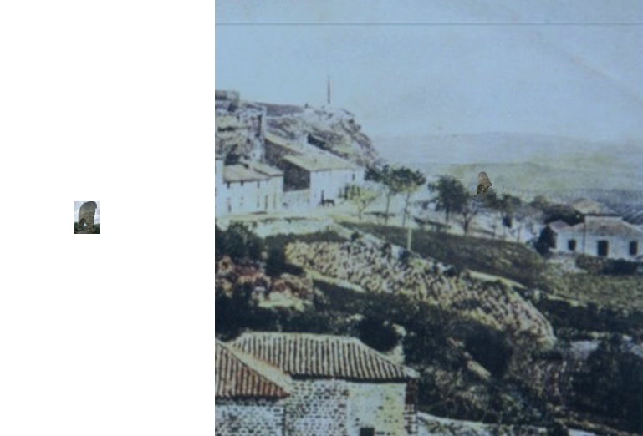
7.-IGLESIA DE S. JUAN EVANGELISTA
Estaba situada al mediodía de la población, frente a la fuente de la Saludeja, al pie de la muralla, rodeada de agua y huertos.
Abandonado por los moros, en este barrio se establecieron nuevos vecinos venidos de Cuenca, de ahí la referencia que se hace a esta zona
con el nombre de “Barri-cuenca”.
Nunca esta Parroquia tuvo mucho vecindario. Debido al deterioro de sus casas, y al abandono de sus feligreses se vio la conveniencia
de unirse a S. Lorenzo.
De la construcción primitiva, de estilo románico apenas queda un paredón en ruinas.
IGLESIA
DE
S. JUAN EVANGELISTA

Slide 45
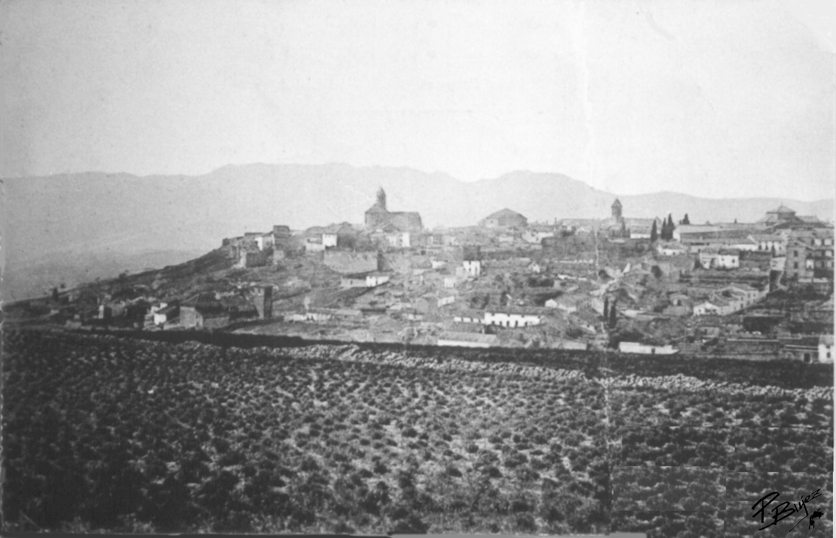
8.-IGLESIA DE SAN JUAN BAUTISTA
Su origen parece de tiempo inmemorial.
Su emplazamiento estaba junto
a la pendiente que existe desde el Alcázar
a la fuente de la Higueruela.
Tan solo queda la calle de Llana de S. Millán,
y según documentos, su vecindario fue siempre
escaso, nunca pasó de trescientos vecinos.
Cuando en el siglo XIX se incorporó a S. Millán,
los pocos feligreses se opusieron con energía
al ver desmontar las campanas
y trasladar la imagen de S. Juan Bautista.
IGLESIA
DE
SAN JUAN BAUTISTA

Slide 46
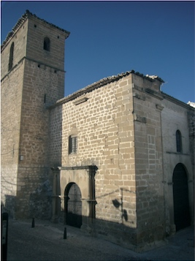
9.-IGLESIA DE SAN MILLÁN
Según Ruiz Prieto, se supone que durante la dominación islámica, esta iglesia fue de los mozárabes
y por tanto, no quedó convertida en mezquita
como las restantes de Úbeda.
Ésta es la razón por la que al llegar reconquista, exigía ser reconocida Colegiata antes que Santa María. Impresionante por su sobriedad, con un cierto aire románico, quizás construida a partir de un torreón
de defensa en uno de los barrios más pobres.
A ella fue trasladada una imagen de la Soledad venerada en el campo en época visigoda
y ocultada durante la invasión árabe.
En 1161, es hallada y trasladada con sigilo,
siendo siempre acompañada del fervor popular.
IGLESIA
DE
SAN MILLÁN

Slide 47
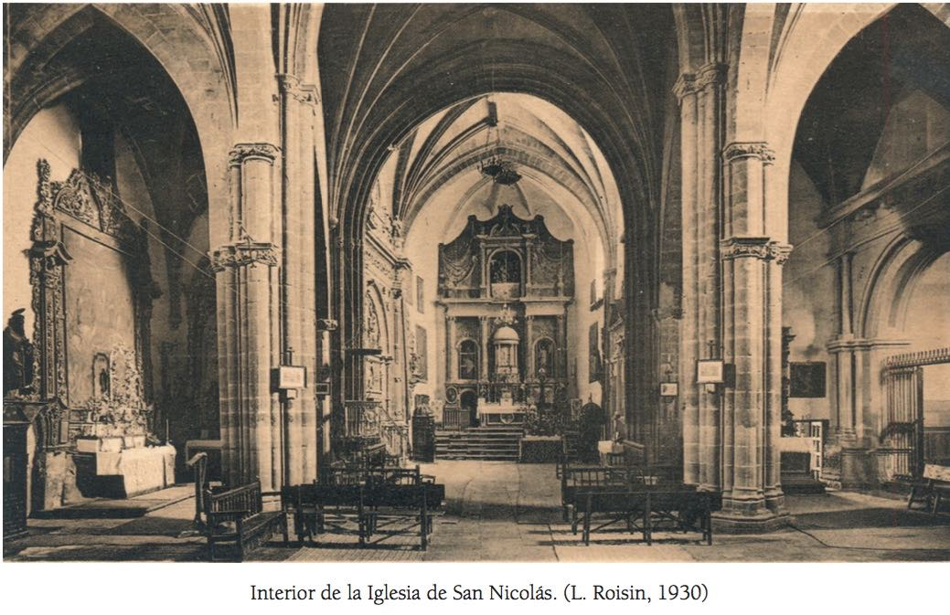
10.-IGLESIA DE SAN NICOLÁS
Es probable que también San Nicolás esté situado
en el lugar que ocupó una antigua mezquita
o, quizás, una sinagoga.
Constituida en Parroquia después de la reconquista,
es una de las once existentes en el siglo XIII.
Este templo es, posiblemente,
el más excelente ejemplo del gótico andaluz,
el más clásico de toda la ciudad
y, tal vez, el más ortodoxo de todos
los erigidos en el Reino de Jaén en su estilo.
Nacido del románico en un ansia de elevación
y en un deseo de más luz, como contemplamos
en las bóvedas de crucería de esta iglesia,
elevadas sobre pilares de haces de columnas, todavía sin profusión de adornos y de molduras.
IGLESIA
DE
SAN NICOLÁS

Slide 48
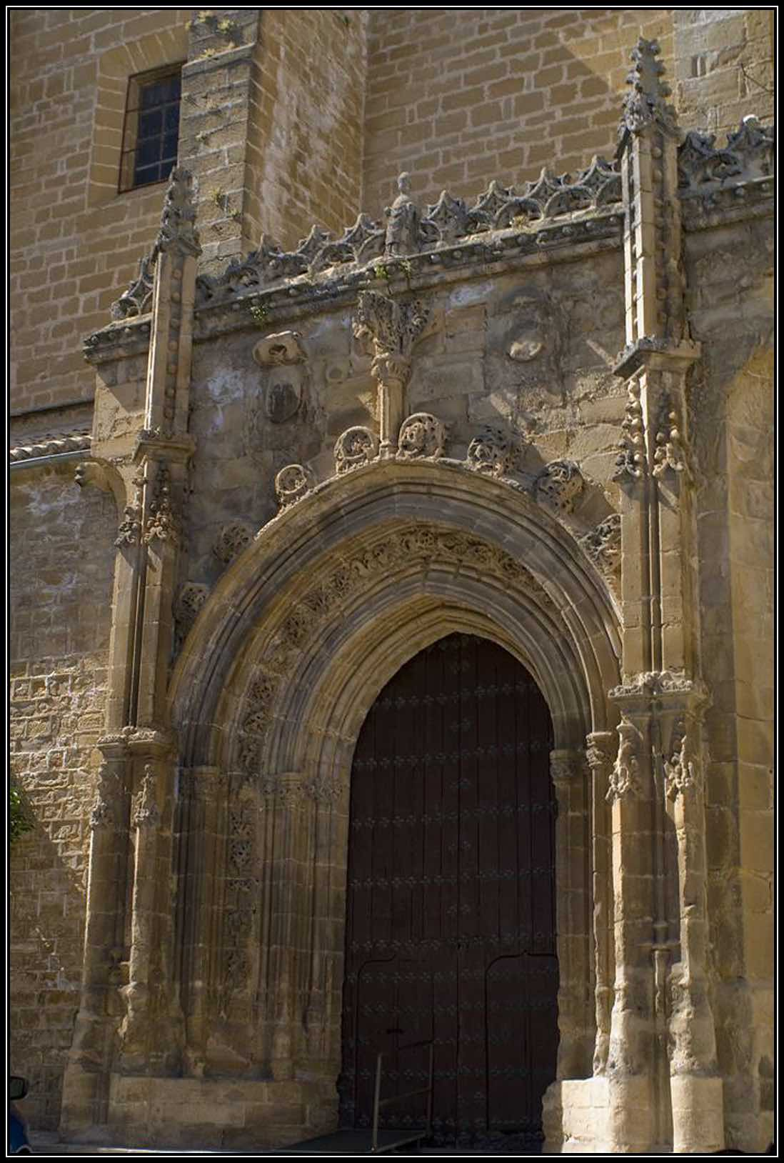
11.-IGLESIA DE SAN ISIDORO
En su origen uno de los tres templos góticos,
situado extramuros de la antigua ciudad amurallada. Posiblemente fue una fortaleza árabe, para defender la muralla por el poniente de la ciudad. Por otro lado, la tradición mantiene que fue
también una antigua mezquita.
Ya dieciséis años después de la conquista cristiana, (1233), siendo Obispo D. Pascual se le nombra como una de las once iglesias principales.
Su factura sería sin duda gótico-mudéjar.
Sus dos portadas -únicos residuos de su pasado- fueron embellecidas según el gótico flamígero
en la época de D. Alonso Suárez de la Fuente.
Puede apreciarse su escudo:
una fuente de la que sale un sauce.
IGLESIA
DE
SAN ISIDORO

Slide 49
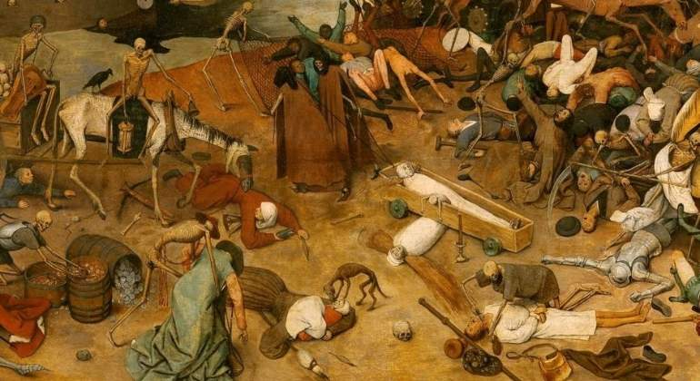
LA PESTE NEGRA
La primera de las epidemias de la que tenemos referencia es la del año 1348,
tristemente famosa por lo estragos causados.
Surge en Asía, llegando a Europa en el siglo XIV.
En sólo unos meses la muerte llegó a
25 millones de europeos,
la tercera parte de la población.
En Úbeda causa verdaderos estragos;
a la liturgia fúnebre se incorpora el “dies irae”.
Los frailes Trinitarios abren las puertas del
convento a los contagiados cuidando de ellos
y siendo ejemplo para toda la iglesia.
Tras la peste llega el hambre,
por no haber quien cultivase los campos.
AÑO
1348
PESTE NEGRA

Slide 50
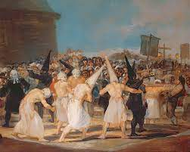
En un mundo donde la esperanza de vida era corta
y las epidemias y guerras eran un azote frecuente, las celebraciones y ritos que tenían que ver con la muerte, vista como un castigo por los pecados adquieren una dimensión exagerada.
Esto provocó un florecimiento de asociaciones de seglares como las cofradías y hermandades con
una doble finalidad: devocional y asistencial.
La autoridad eclesiástica trata de controlar
tanto el nacimiento , como el desarrollo
y las manifestaciones públicas
para evitar abusos y escándalos.
En Úbeda hay constancia de estas devociones:
Origen visigótico de la Soledad, procesiones de flagelantes, ceremonia del Descendimiento etc..
DEVOCIONES
POPULARES

Slide 51
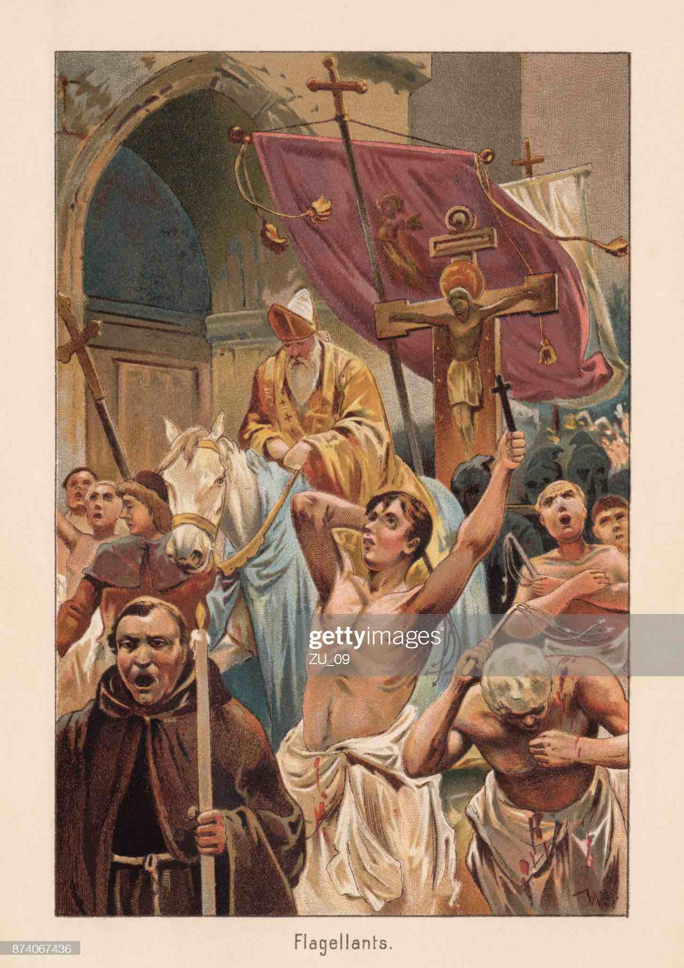
Durante la época que nos ocupa, los Obispos
manifiestan una seria preocupación por la educación cristiana de los fieles, para poner remedio a tanta ignorancia religiosa, se insiste en la necesidad de la catequesis y predicación.
Los sacramentos iban marcando los grandes
momentos de la vida de los fieles.
En el bautismo se exige la presencia de los padrinos.
Y en cuanto al matrimonio se clarifican
las exigencias legales de la celebración
en cuanto a la presencia del sacerdote
como testigo cualificado
y evitar la convivencia marital
antes de las velaciones y el amancebamiento.
IGLESIA
Y PUEBLO CRISTIANO

Slide 52
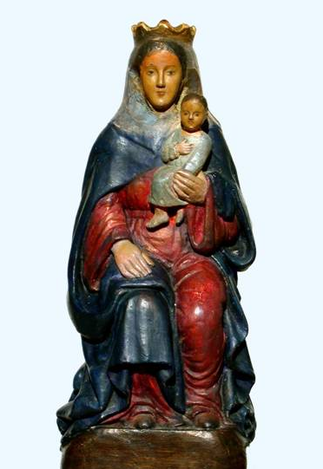
VIRGEN DE GUADALUPE
Según la tradición popular el domingo 7 de septiembre de 1381, cerca de un arroyo cercano a la aldea de Santa Eulalia,
un campesino oyó unas voces extrañas sin ver a nadie.
Asustado y maravillado volvió a su casa. Al día siguiente fiesta
de la Natividad de la Virgen, se repitió el portento.
Cavando en el lugar descubrió una campana de barro, bajo la cual había una pequeña talla de la Virgen, “sentada sobre un haz de gavillas”, sin duda guardada por algún cristiano devoto en época de persecución.
Pronto corrió la voz del milagroso descubrimiento, y tanto el pueblo sencillo como las autoridades hicieron de la Virgen de Guadalupe, objeto de culto y devoción, venerándose en Santa María y en su Santuario del Gavellar, recurriendo a Ella, sobre todo en los momentos de mayor dificultad,
pestes, hambrunas, sequías.
En el año 1615, sería proclamada Patrona de nuestra ciudad.
VIRGEN
DE
GUADALUPE

Slide 53

Fin
1ª PARTE
efm
ubedaiglesiadigital.es

